Slide 1
Python-JWT
Juan Avilés

Slide 2
¿Cómo se implementa JWT ?
En Python con flask se requiere JWT.
Se instala la extensión Flask-JWT-Extended.
pip install Flask-JWT-Extended

Slide 3
¿Que pasos se tiene que seguir?
Una vez instaladas las libreías, se requiere importar:
from flask_jwt_extended import JWTManager, jwt_required, create_access_token

Slide 4
¿Que pasos se tiene que seguir?
Se define La configuración con cadena que va después del igual
app.config['JWT_SECRET_KEY'] = 'tu_secreto’

Slide 5
¿Que pasos se tiene que seguir?
Es el valor de la clave secreta que se utiliza para firmar y verificar los tokens JWT (JSON Web Tokens) en tu aplicación.
La clave secreta es 'tu_secreto’.
Se utiliza para firmar los tokens cuando se crean y para verificar la firma de los tokens cuando se reciben en una solicitud.

Slide 6
¿Que pasos se tiene que seguir?
Esta clave es un valor secreto y único para tu aplicación.
Si alguien obtiene esta clave, podría firmar sus propios tokens y potencialmente ganar acceso no autorizado a tu aplicación

Slide 7
¿Que pasos se tiene que seguir?
jwt = JWTManager(app)
Inicializan el administrador JWT (JSON Web Token) Para Flask.
Se requiere definir en las rutas donde se utiliza el decorador
@jwt_required()

Slide 8
¿Que pasos se tiene que seguir?
Se crea el método de logueo
Para el ejemplo simple, se introduce el nombre del usuario y la contraseña

Slide 9
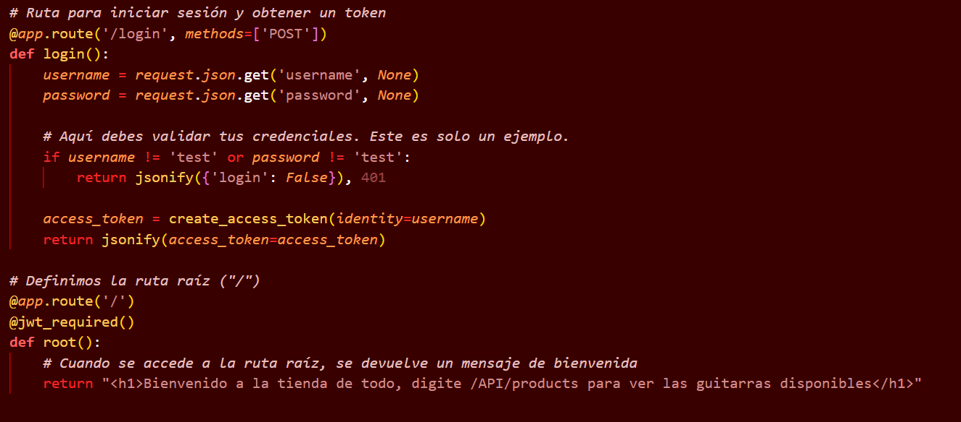
¿Que pasos se tiene que seguir?

Slide 10
Antes de implementar JWT
Se requiere el método get sin un json en la sección body accediendo directo a la raiz como en el siguiente ejemplo.

Slide 11
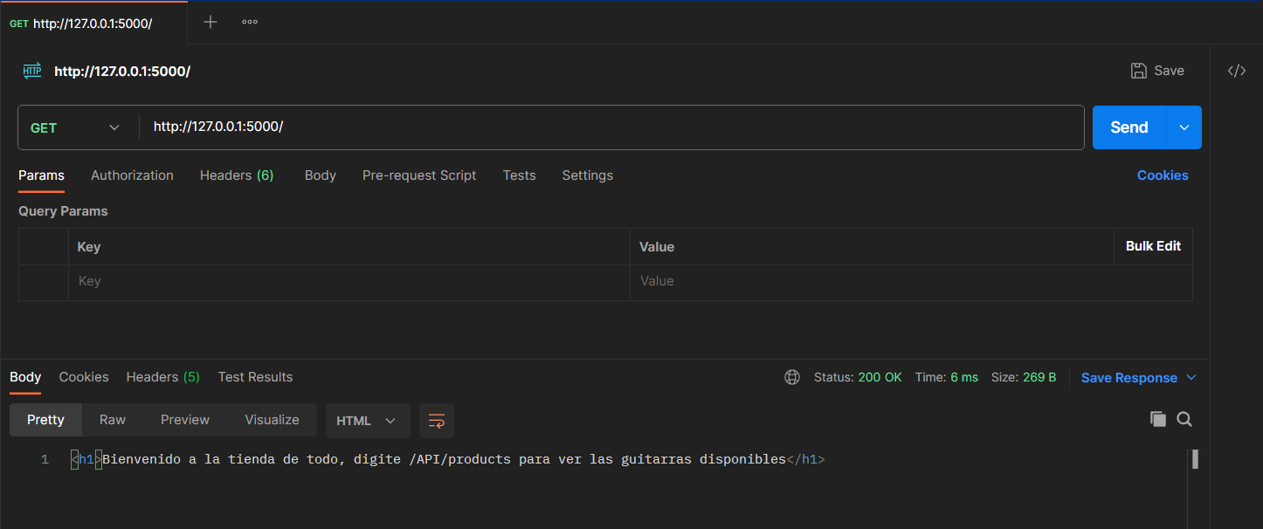
Antes de implementar el Código

Slide 12
Después de implementar JWT
Se requiere el método post con un json en la sección body
Para el caso práctico el nombre y contraseña es: “test”
Se ve diferenciado con get anterior

Slide 13
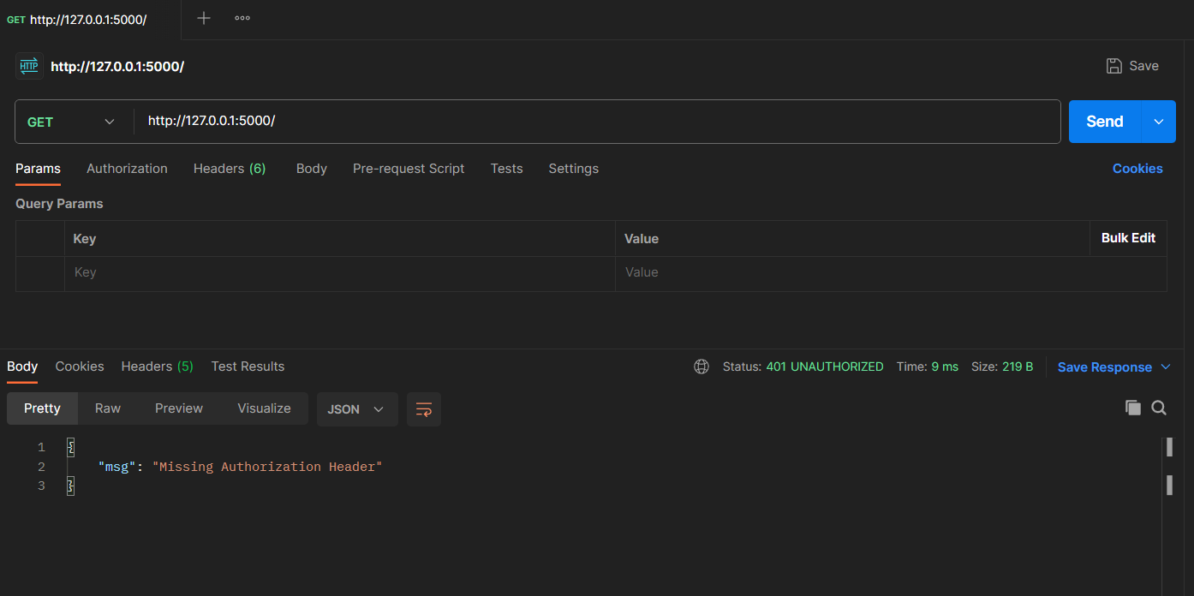
Después de implementar el Código

Slide 14
Después de implementar el Código
Ingresado nombre y contraseña : “test” generará un único Access token

Slide 15
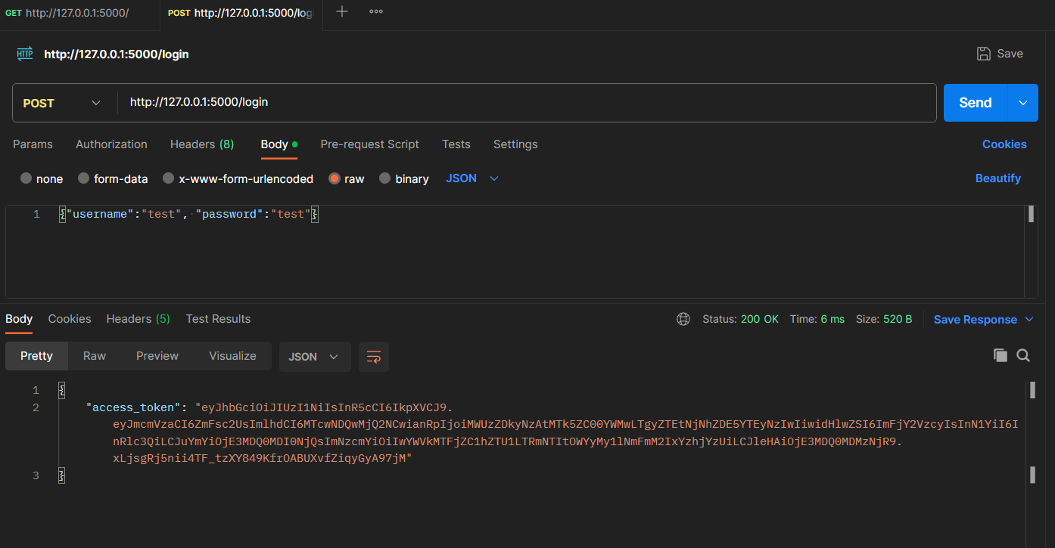
Después de implementar el Código

Slide 16
Después de implementar Código
Si no se envía el token se tiene esta respuesta

Slide 17
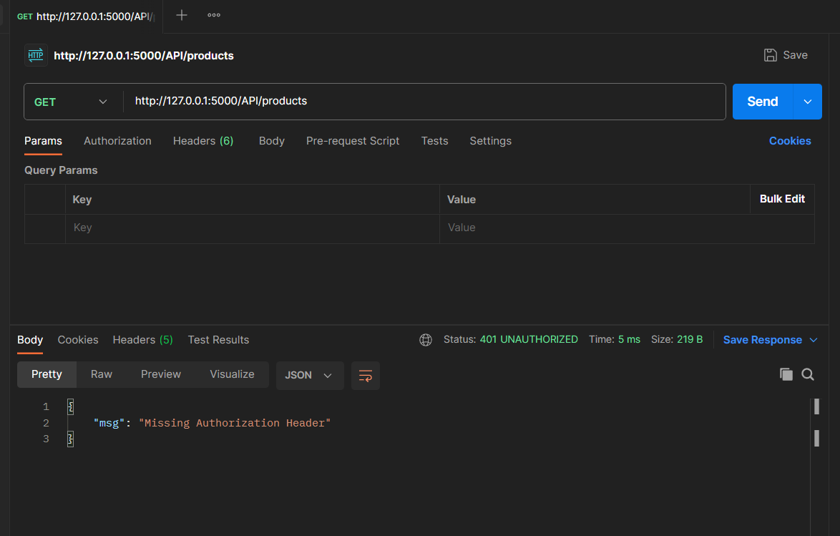
Después de implementar el Código

Slide 18
Después de implementar Código
Se debe agregar un Header con el nombre Authorization y en el valor Bearer token

Slide 19
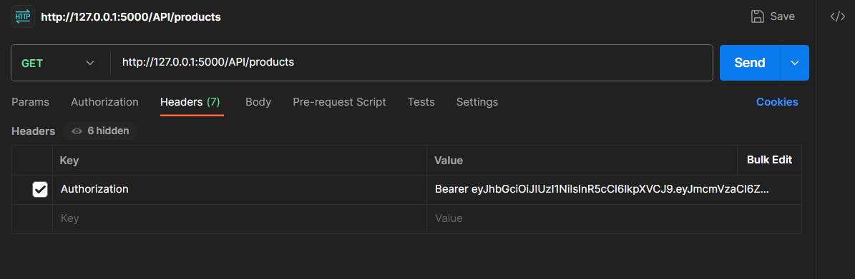
Después de implementar el Código

Slide 20
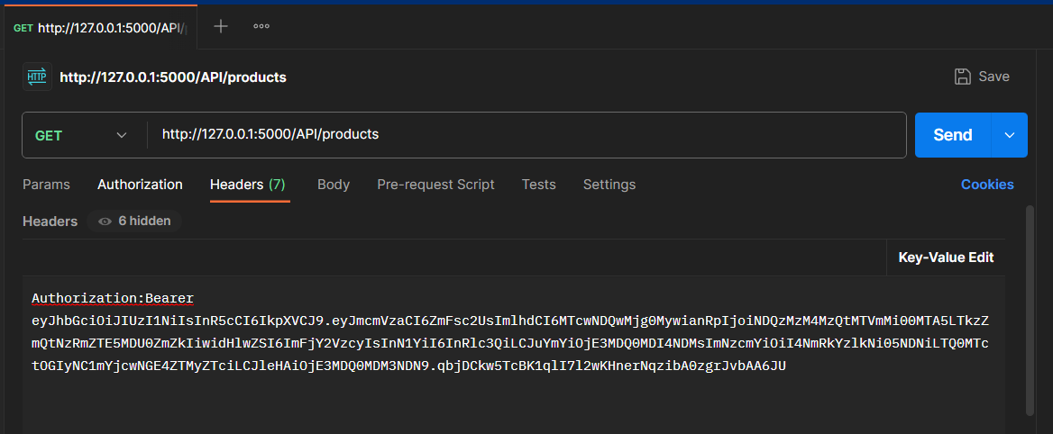
Después de implementar el Código

Slide 21
Después de implementar Código
Va entregar el Json asignado a la ruta solicitada de API/products o API/products/producto
Se requiere Autorization y su valor

Slide 22
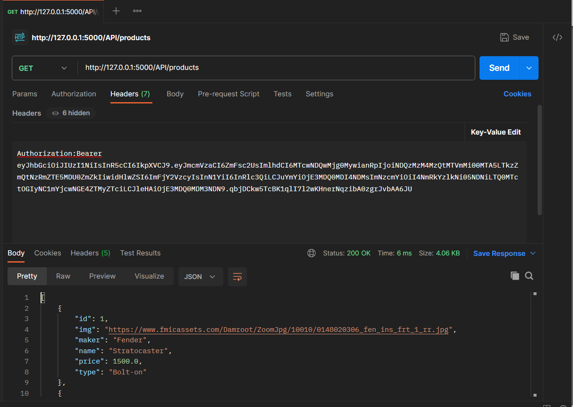
Después de implementar el Código

Slide 23
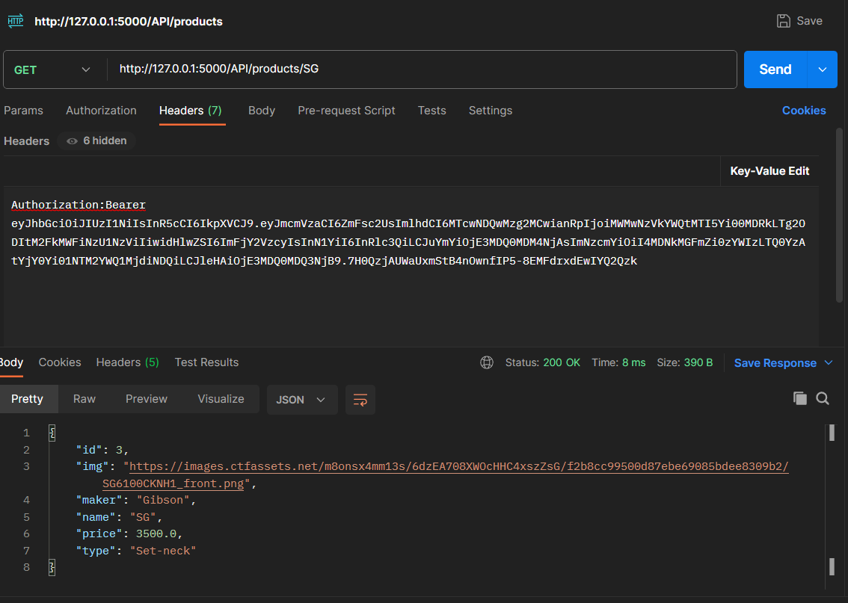
Después de implementar el Código

Slide 24
Código
Repositorio:
https://github.com/JuandresPUCE/Api_python_SQLite.git

